Slide 1
电力系统稳态分析
主讲人：宋芸

Slide 2
前言:本门课程概述
※ 电气专业的知识结构
※ 电力系统的内容
※ 本门课程的特点与要求

Slide 3
考核方式及成绩评定
1．考核方式：以闭卷笔试为基本形式
2．考试成绩评定：
总评成绩＝平时成绩＋实验+期末考试成绩
其中，平时成绩占20％，实验20%，期末占60%

Slide 4
0.1 电气专业的知识结构
我国对电气专业人才需求仍很大，但对知识结构的要求将发生变化。
随着我国经济的快速发展，现代化电气设备的广泛应用，工业生产的自动化程度越来越高，人工智能的发展，特别是电力电子技术和微机控制技术向着智能化方向发展，产业进入升级期。这些新技术已经全面应用于电力生产实际中,如可编程控制技术、 DSP 技术、 NetLinx 网络监控系统、多层网络控制应用、电气控制电路的计算机仿真等。

Slide 5
0.1 电气专业的知识结构
“技工荒”也由此产生。在自动化产业发展需求日益广泛的今天，电气自动化技术专业人才的需求同样也在日益加大。与计算机技术相结合而发展起来的一些新技术的掌握，原有的人员还有欠缺。

Slide 6
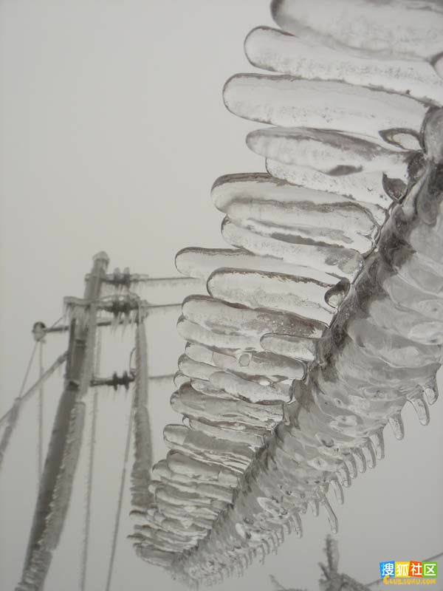
雪灾
2008年伊始，暴风雪席卷全国，低温雨雪冰冻灾害已造成21个省（区、市、兵团）不同程度受灾，170多个市、县停电
降雪在高压输电线路上形成覆冰，坠断电线，并使一些铁塔失去平衡而倒塌。
城市断电、断水。

Slide 7
电力系统宏观认识
扩展
维护
规划
设计
建设
运行
规划
规划
预测
网络设计
正常运行
电源规划
发电厂、变电
站设计
故障处理
网络规划

Slide 8
0.2 电力系统工程学科的内容
◆ 电力系统技术
◆ 电力系统科学
电力系统工程学科是衍生于电路、电磁场、电机学，并随着电力系统的发展而发展形成的一门工程学科。

Slide 9
0.2 电力系统工程学科的内容
一、电力系统技术
硬件空间维
电源 《发电厂动力部分》
输电 《电气设备》
配电 《配电网自动化》

Slide 10
0.2 电力系统工程学科的内容
二、电力系统科学
软件时间维
规
划
《电力系统规划》
电
力
系
统
稳态
《电力系统稳态分析》
分析
运
行
《电力系统暂态分析》
暂态
控制保护
《电力系统继电保护》
《电力系统自动装置》
管
理
《电力系统调度自动化》
《电力系统管理》
《电力市场》

Slide 11
与其它相关课程的依赖关系
现代控制理论（作支撑）
微机原理应用（作硬件）
进行电力系统的计算机控制
数据库应用（作软件）
专业课：《电力系统分析》、《继电保
护原理（微机保护）》、《电气设备》、
《高电压技术》、《电力系统自动化》等。

Slide 12
电力系统工程学科的研究领域大致包括：
（1）电力系统理论：电力系统理论是以电路、电磁场
和电机理论为基础，吸收大量新兴学科的有关内容，并
结合电力系统的特点而形成的面向现代电力系统的理论，
是其它各个领域的理论基础。
  （2）输配电技术: 输配电技术主要涉及超高压输电线路、
  远距离交直流输电系统设计以及提高输电线路输送能力的
  方法等方面的研究。
  （3）电力系统规划：电力系统规划主要涉及远景负荷预测、电源规划、网络规划、可靠性分析、环境保护、生态平衡等方面的问题。

Slide 13
电力系统工程学科的研究领域大致包括：
（4）电力系统运行：电力系统运行主要涉及稳态运行分
析、暂态过程分析、安全性分析、电能质量管理、运行方
式优化等方面的内容。
  （5）电力系统保护：电力系统保护主要涉及故障分析、元件保护、线路保护、系统性故障保护和过电压及其防护等方面的问题。
  （6）电力系统控制：主要涉及数据采集、个别变量的调
  节、电能质量控制、运行优化控制、安全性控制、能量管理系统等方面的问题。

Slide 14
电力系统稳态 —正常的、相对静止的运行状态。
发电量与负荷相等，所有运行设备的电流、电压、频率、波形在允许范围，所有发电机在负荷正常变动和小扰动时保持同步。
电力系统暂态 —从一种运行状态向另一种
运行状态的过渡过程。
特指电力系统非正常的、变化较大以至引起系统从一个稳定运行状态向另一个稳定运行状态过渡的变化过程。
两者的本质差别：电力系统稳态中的运行变量的变化特性与时间无关，描述其特性的是代数方程；电力系统暂态中的运行变量与时间有关，描述其特性的是微分方程。

Slide 15
电力系统暂态过程又可分为三类：
  （1）波过程：主要与运行操作或雷击时的过电压有关，涉及
  电流、电压波的传播，这类过程最短暂（10⁻⁶～10⁻²s）。《高电压
  技术》
  （2）电磁暂态过程：主要与短路和自励磁有关。分析过程中
  假设旋转电机的转速不变时，电流、电压、功率角随时间的变化情
  况，过程较短。《电力系统暂态分析》
  （3）机电暂态过程：主要与动力系统有关，将导致系统振
  荡、稳定性的破坏、异步运行等。涉及功率、功率角、旋转电机
  的转速等随时间的变化，持续时间长（1～10s）。《电力系统
  暂态分析》

Slide 16
电力系统的基本概念
正常稳态分析
各元件的特性和模型（等值网络）
计算（U、I、P、Q、f ）
电力系统稳态分析（一）
正常运行状况的分析和计算
（潮流计算）
电力系统分析
有功功率—频率分析（调频）
运行调整和优化
无功功率—电压控制调（调压）
经济运行
发电机的电磁暂态分析
电磁暂态分析（故障分析）
对称短路故障计算（三相短路）
对称分量法及序网概念
电力系统暂态分析（二）
不对称短路故障分析计算
静稳
正常稳态分析（稳定性分析）
暂稳

Slide 17
课程介绍
2、电力工程基础
------改革后的电力相关专业的平台课程
主要学习电力系统稳态和电磁暂态知识
电力系统的基本概念
—发、输、变、配。（2学时）
电力网元件参数及等值电路
—物理元件的数学模型（6学时）
简单电力网稳态分析与计算
—功率流动、手工潮流计算（4学时）

Slide 18
课程介绍
电力系统潮流的计算机算法
—潮流计算的基本原理、数学模型、求解
方法和计算程序框图。 （6学时）
有功最优分配及频率控制
—如何保证低损耗、 高回收 （6学时）
无功功率及电压调整
—如何使无功合理分布使功率损耗最小（6学时）

Slide 19
教材
1、电力系统稳态分析 （第三版） 东南大学，陈珩，中国电力出版社
2、同步电机运行基本理论与计算机算法
陈珩
3、电力系统分析复习指导与习题精解 杨淑英 中国电力出版社

Slide 20
本门课程的特点与要求
1、第一专业课；
2、基础专业课
◇ 前期课程为基础
◇ 后续课程的基础
◇ 今后工作的基础
3、听课为主，自学为辅,看书2～3遍；
4、及时、独立的完成作业；
5、理解基本概念，不要死记硬背；
6、多翻阅电网技术、电力系统自动化等期刊，电力研学论坛等网站，了解新概念，专业领域的成果和分析研究。

Slide 21
第一章 电力系统的基本知识
§1.1 电力系统的基本概念
§1.2 电力系统运行特点及基本要求
§1.3 电力系统的接线方式和电压等级

Slide 22
本章重点及难点
重点：电力系统的概念、电能生产的特点、对电能生产的基本要求以及电力系统的接线方式、电压等级、中性点的运行方式及其故障分析
难点：中性点的各种运行方式及其故障分析

Slide 23
§1.1 电力系统的基本概念
一、电力工业的发展史
1、高压输电的出现与电压等级的提高
1831年，法拉第发现电磁感应定律，为发电机的发明打下了基础
1882年，爱迪生小型电力系统（pearl street power station），6台直流发电机，16km，59个用户，电压：直流110V。
1885年，变压器研制成功，为实现交流输电奠定了基础
1890年，英国从Deptford到伦敦11km的10kV线路（第一条高压交流电力线路）
1891年，德国从Lauffen到法兰克福170km的15kV线路（第一条三相交流输电线路）

Slide 24
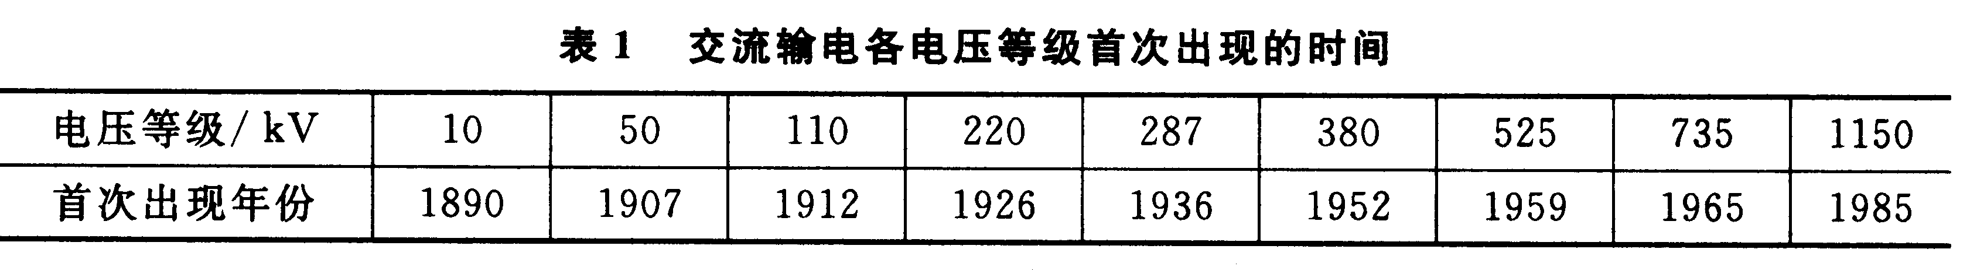
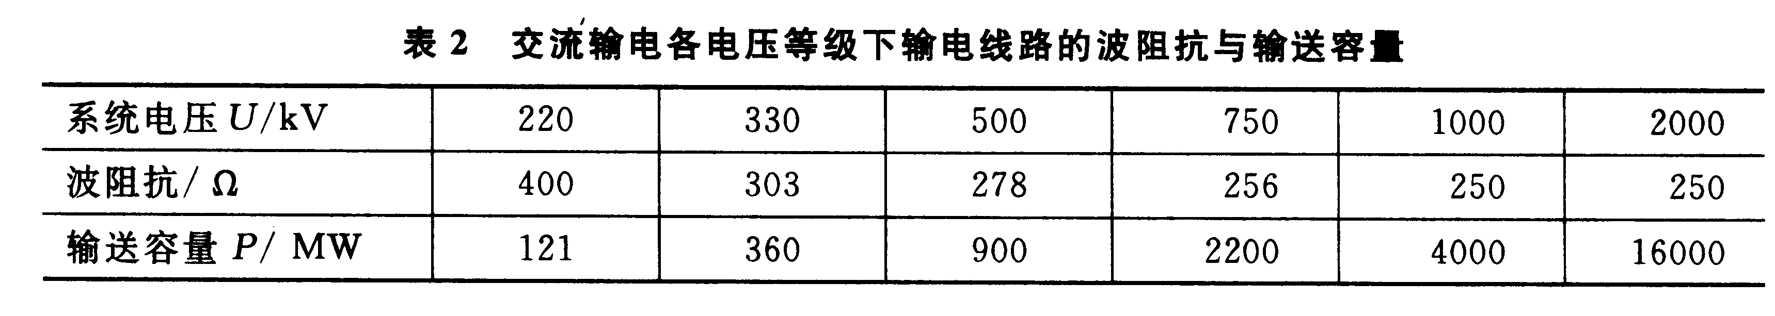
§1.1 电力系统的基本概念
远距离大容量输电是提高输电电压的动力。

Slide 25
§1.1 电力系统的基本概念
2、特高压（1000kV及以上）输电的出现与展望
习惯上，110～220kV为高压， 330～750kV为超高压，
1000kV及以上为特高压。
20世纪60年代国际上开始特高压输电的研究。
1985年苏联1228km的1150kV,但至今运行于500kV。
20世纪90年代日本426km的1000kV，但至今运行于500kV。
目前国际上实际投运的最高电压等级750kV(加、美、俄、
巴西、南非等国）。
我国西北电网750kV（青海官亭—甘肃兰州），2005年投运。
2009年我国首条1000kV（山西长治晋东南变电站－南阳
－湖北荆门变电站）投运，645km，实现华北和华中电网互
连。

Slide 26
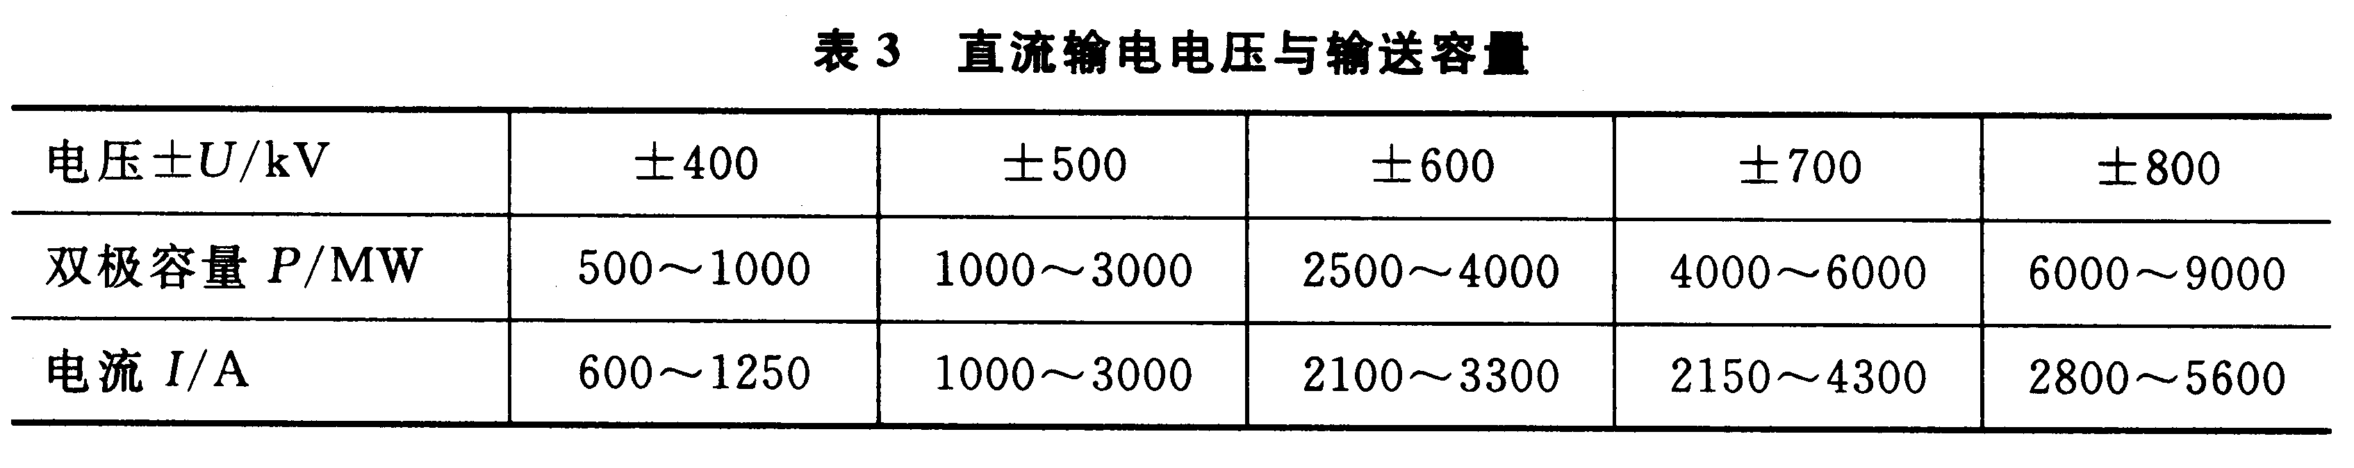
§1.1 电力系统的基本概念
3、直流输电线路、高自然功率的紧凑型线路以及灵活交流输电（FACTS）等多种多样输电新技术的研究也取得很大进展，有的已进入工程实践。
高自然功率的紧凑型输电线路（俄罗斯、巴西），我国500kV紧凑型输电线路北京昌平到房山。
灵活输电又称柔性输电可以很灵活的调节电网功率，国外已有较广泛应用。

Slide 27
§1.1 电力系统的基本概念
二、我国电力工业和电力系统的发展史
1、基本发展史
1882年，英国人成立上海光电公司，中国第一个发电厂，一台12kW直流发电机
1911年，杨树浦发电厂动工，1913年开始发电，到1924年，共有12台发电机，装机121MW。
1954年，中国自行设计施工的第一条220kV输电线路（369km）建成，从丰满水电站输送电能到虎石台变电所。这是中国输电线路建设史上的一个里程碑。

Slide 28
§1.1 电力系统的基本概念
1972年，第一条330kV超高压输电线路建成，从刘家峡水电站至汉中，全长534公里。随后330kV线路延伸到陕甘宁青4个省区，形成西北跨省联合电网 。
1981年，第一条500千伏超高压输电线路投入运行，从河南平顶山姚孟火电厂到湖北武昌凤凰山变电所，使中国成为世界上第8个拥有500千伏超高压输电的国家。
1989年，中国第一条±500千伏直流输电线路（葛洲坝－上海，1080公里）建成投入运行，实现华中电力系统与华东电力系统互联，形成中国第一个跨大区的联合电力系统。

Slide 29
§1.1 电力系统的基本概念
2005年9月,西北电网建成750kV青海官亭-甘肃兰州线超高压输变电工程（140.7km），中国输电技术提高到了一个新的水平。
2008年12月30日，我国首条1000kV（山西长治晋东南变电站－南阳－湖北荆门变电站）投运，645km，实现华北和华中电网互连。
±800kV特高压直流输电线路（向家坝—上海）正在运行中。

Slide 30
§1.1 电力系统的基本概念
2、中国电力工业的现状
年发电量：1980年以来，平均年增长率9％，现为世界第一位。
表4 1980年以来中国年发电量
年 份 | 1980 | 1981 | 1982 | 1983 | 1984 | 1985 | 1986 | 1987
发电量/亿kW · h | 3006 | 3093 | 3277 | 3514 | 3700 | 4107 | 4496 | 4973
年 份 | 1988 | 1989 | 1990 | 1991 | 1992 | 1993 | 1994 | 1995
发电量/亿kW · h | 5451 | 5847 | 6213 | 6775 | 7542 | 8364 | 9278 | 10069
年 份 | 1996 | 1997 | 1998 | 1999 | 2000 | 2001 | 2002 | 2003
发电量/亿kW · h | 10750 | 11600 | 11670 | 12300 | 13250 | 14020 | 16542 | 19052
年 份 | 2004 | 2005 | 2006 | 2007 | 2008 | 2009 | 2010 | 2011
发电量/亿kW · h | 21943 | 24975 | 28344 | 32559 | 34669 | 36506 | 41000 | 48000

Slide 31
§1.1 电力系统的基本概念
装机容量：现居世界第二位。
表5 1980年以来中国发电设备装机容量
年 份 | 1980 | 1981 | 1982 | 1983 | 1984 | 1985 | 1986 | 1987
装机容量/亿kW | 0.659 | 0.691 | 0.724 | 0.764 | 0.801 | 0.871 | 0.938 | 1.029
年 份 | 1988 | 1989 | 1990 | 1991 | 1992 | 1993 | 1994 | 1995
装机容量/亿kW | 1.155 | 1.266 | 1.379 | 1.515 | 1.665 | 1.829 | 1.999 | 2.172
年 份 | 1996 | 1997 | 1998 | 1999 | 2000 | 2001 | 2002 | 2003
装机容量/亿kW | 2.322 | 2.46 | 2.6 | 2.94 | 3.14 | 3.3 | 3.57 | 3.91
年 份 | 2004 | 2005 | 2006 | 2007 | 2008 | 2009 | 2010 | 2011
装机容量/亿kW | 4.42 | 5.17 | 6.24 | 7.41 | 7.92 | 8.74 | 9.62 | 10.6

Slide 32
§1.1 电力系统的基本概念
电压等级、输电线路长度和变电容量：
电压等级
除西北地区以外
交流：1000kV,500kV,220kV,110kV,35kV,10kV
直流：±500kV
西北地区：750kV,330kV,220kV,110kV,35kV,10kV
截至2009年7月，220kV及以上输电线路长度达到37.5万公里，跃居世界第一位。
2008年，220kV及以上变电容量13.9亿kVA。

Slide 33
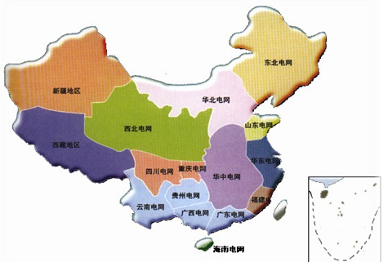
§1.1 电力系统的基本概念
电网规模不断壮大：我国现有发电装机容量在2000MW以上的电力网11个，其中东北、华北、华东、华中区域电网装机容量均超过30000MW，华东、华中电网甚至超过40000MW，西北电网的装机容量也达到20000MW。

Slide 34
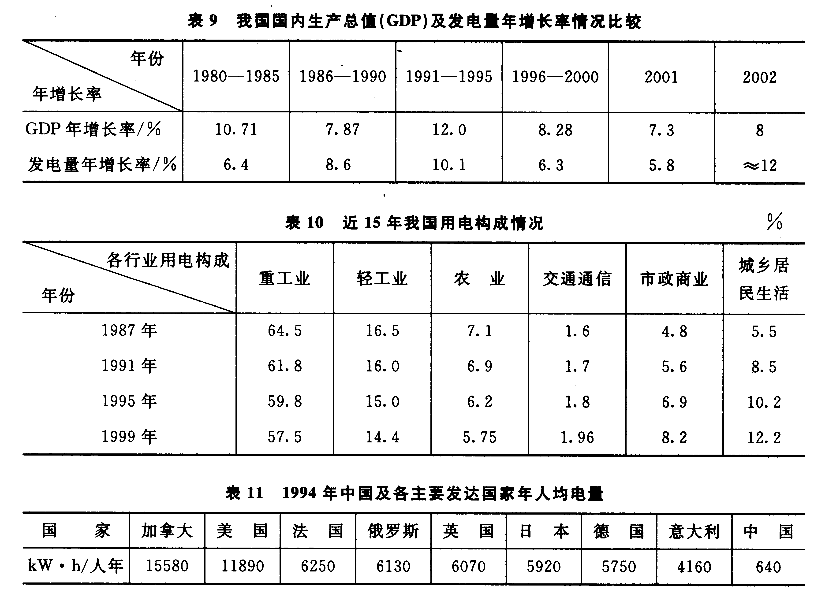
§1.1 电力系统的基本概念
缺电问题：
1970年以来出现缺电问题
1998年低用电水平下基本实现了电力的供需平衡
2001电力再度短缺
原因：（1）电力工业跟不上国民经济的发展速度是造成缺电的重要原因
表6 我国国内生产总值及发电量年增长率情况比较

Slide 35
§1.1 电力系统的基本概念
（2）电网的瓶颈制约，网络输送能力不足，输配电“卡脖子”问题严重，制约了电力供应。
发电、输电、配电比例：美国 1:0.43:0.7，
日本1:0.47:0.68 ，英国1:0.45:0.78 ，
中国 1:0.21:0.12
（3）发电机组出力不足（水电来水不足，火电电煤紧张）
（4）经济快速增长带动用电需求高涨
（5）居民用电被激活
（6）高耗能行业发展迅速

Slide 36
§1.1 电力系统的基本概念
展望：我国电力工业进入了新一轮的快速发展期
形成以大型清洁高效燃煤发电、大型水电、大型核电、多种形式的可再生能源发电和分布式电源构成的多元化发电结构。
形成以特/超高压交直流输电为骨干，区域电网互联，各级电压电网协调发展的坚强智能电网。
随着“西电东送、北电南济”？输电大通道的开辟，将加大电力能源的输送能力并促进中国电网的发展。

Slide 37
§1.1 电力系统的基本概念
表7 目前电网和智能电网的比较
 | 目前电网 | 智能电网
通讯 | 没有或单向 | 双向
与用户交互 | 很少 | 很多
仪表型式 | 机电的 | 数字的
运行与管理 | 人工的设备校核 | 远方监控
功率的提供与支持 | 集中发电 | 集中和分布式发电并存
潮流控制 | 有限的 | 普遍的
可靠性 | 倾向于故障和电力中断 | 自适应保护和孤岛化
供电恢复 | 人工的 | 自愈的
网络拓扑 | 辐射状的 | 网状的

Slide 38
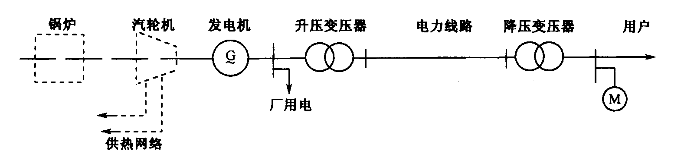
§1.1 电力系统的基本概念
三、电力系统的基本概念和组成
（1）电力系统：生产、输送、分配与消费电能的系
统。包括：发电机、电力网和用电设备组成。
图1-1 动力系统、电力系统和电力网示意图
电力系统

Slide 39
§1.1 电力系统的基本概念
（2）电力网：是由变压器、电力线路等变换、输分配
电能设备所组成的部分。
图1-1 动力系统、电力系统和电力网示意图
电力网

Slide 40
§1.1 电力系统的基本概念
（3）动力系统：动力部分与电力系统组成的整体。
图1-1 动力系统、电力系统和电力网示意图
动力系统
发电厂

Slide 41
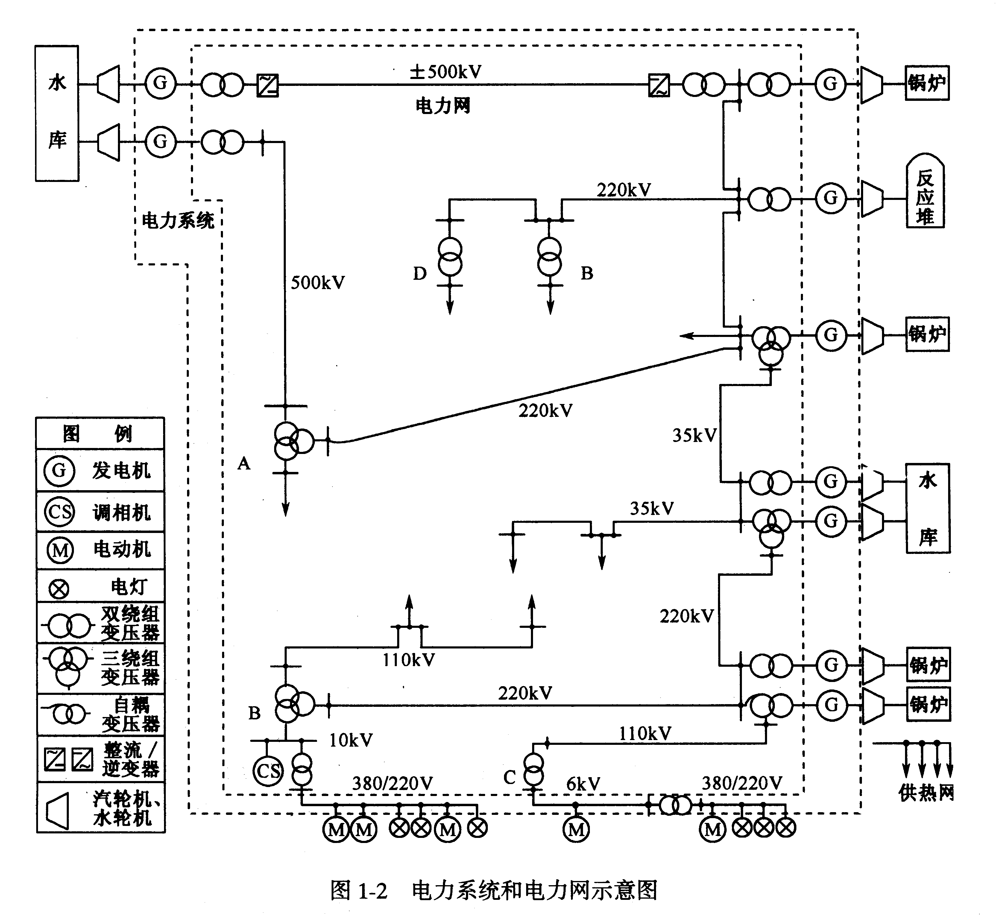

Slide 42
§1.1 电力系统的基本概念
■总装机容量——指该系统中实际安装的发电机组额定有功功率的总和，以千瓦（KW）、兆瓦（MW）、吉瓦（GW）为单位计。
■年发电量——指该系统中所有发电机组全年实际发出电能的总和，以千瓦时（KWh）、兆瓦时（MWh）、吉瓦时（GWh）为单位计。
■最大负荷——指规定时间内，电力系统总有功功率负荷的最大值，以千瓦（KW）、兆瓦（MW）、吉瓦（GW）为单位计。

Slide 43
§1.1 电力系统的基本概念
额定频率——按国家标准规定，我国所有交流电力系统的额定功率为50Hz。
最高电压等级——是指该系统中最高的电压等级电力线路的额定电压。

Slide 44
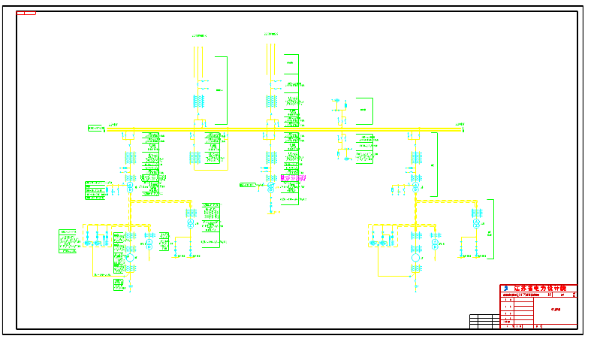
§1.1 电力系统的基本概念
地理接线图——主要显示系统中发电厂、变电所的地理位置，电力线路的路径，以及它们相互间的联结。
电气接线图——主要显示系统中发电机、变压器、母线、断路器、电力线路等主要电机、电器、线路之间的电气接线。

Slide 45
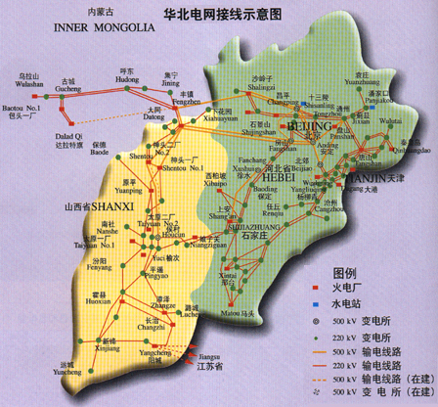

Slide 46
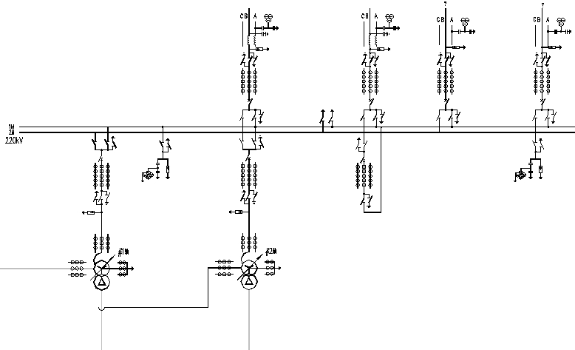
220kV寺巷变一次系统主接线图

Slide 47
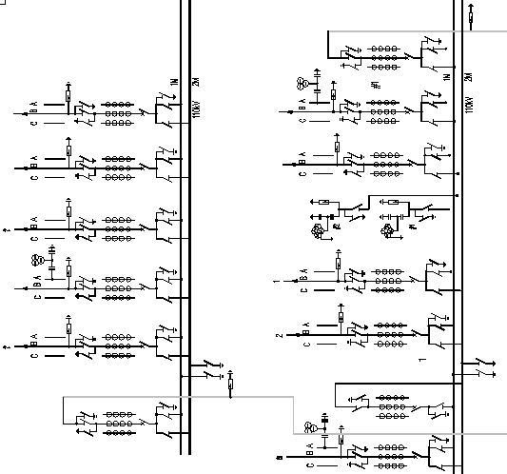
220kV寺巷变一次系统主接线图

Slide 48
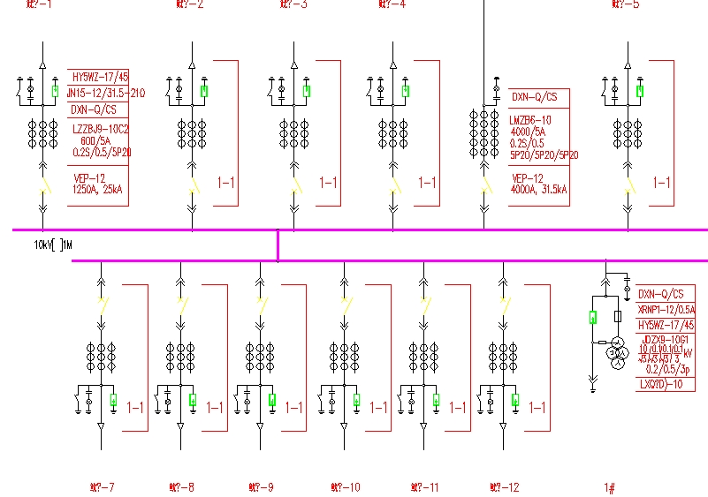

Slide 49
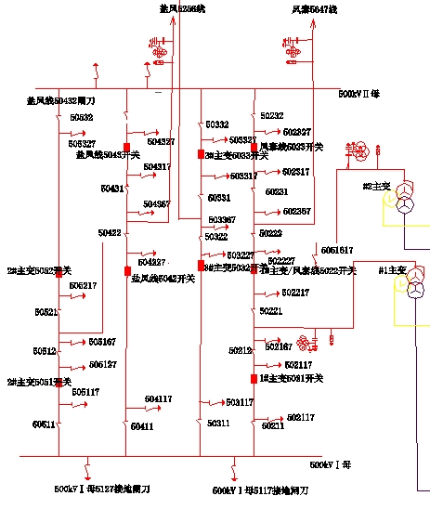
500KV凤城变一次系统图

Slide 50
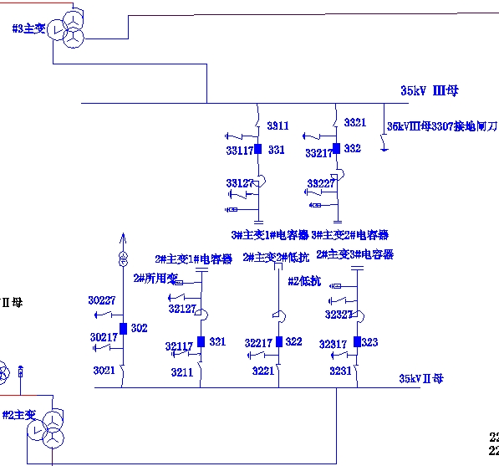
500KV凤城变一次系统图

Slide 51
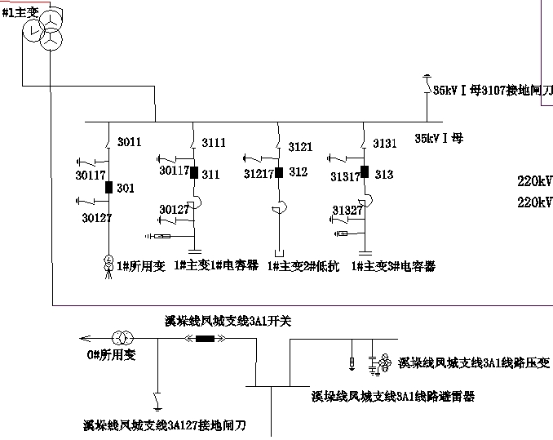
500KV凤城变一次系统图

Slide 52
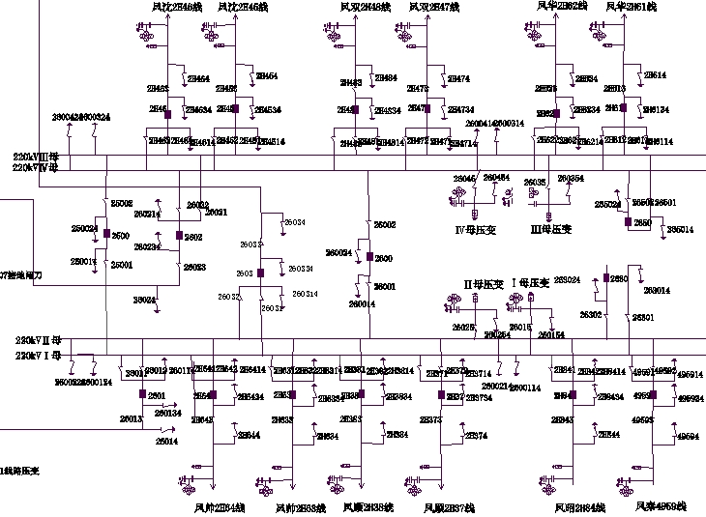
3#主变
2#主变
1#主变
500KV凤城变一次系统图

Slide 53
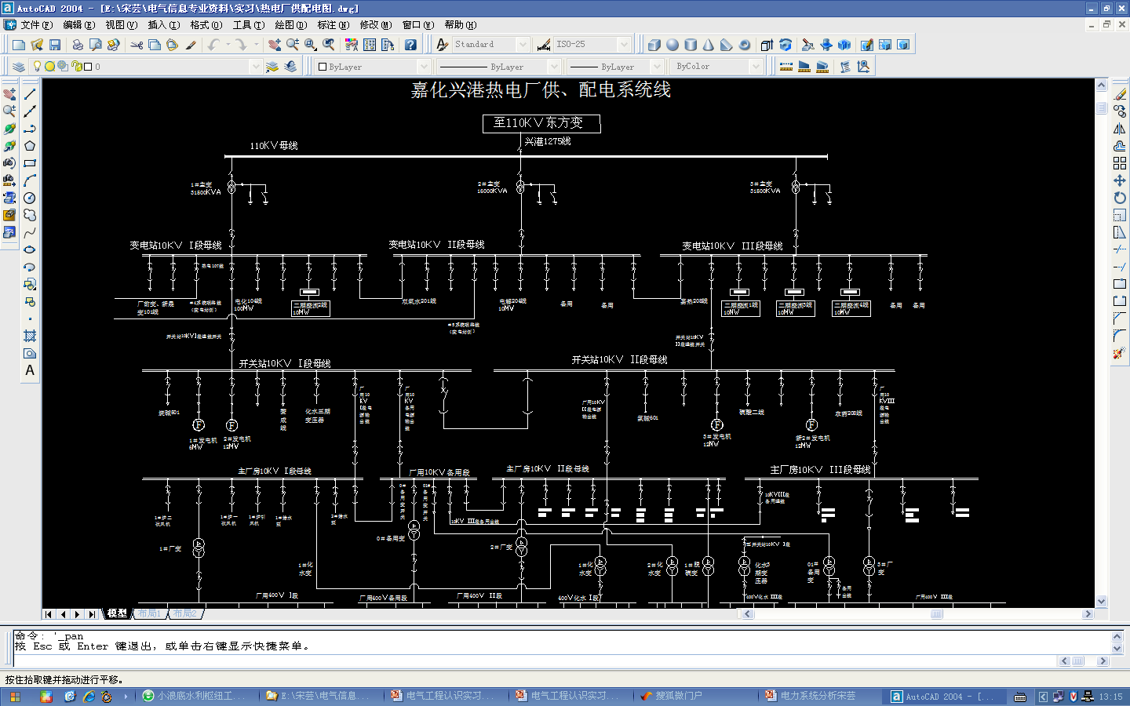
第4章 高压输电网

Slide 54
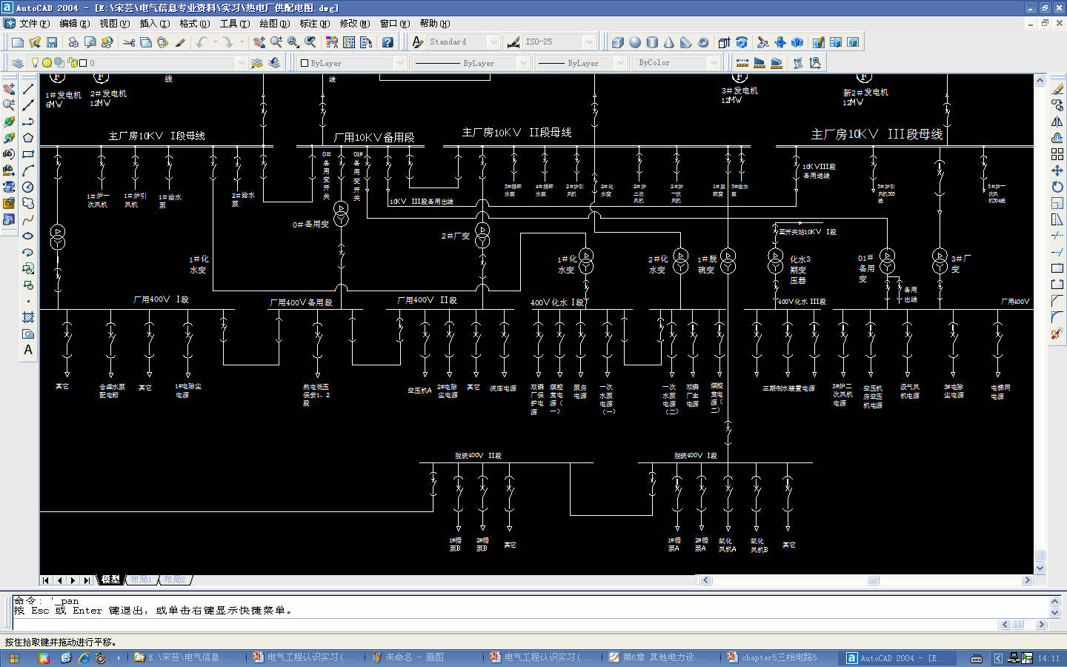

Slide 55
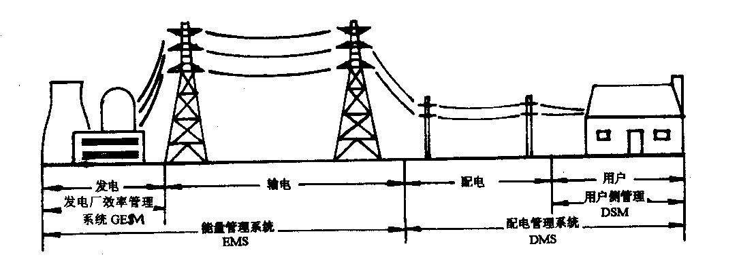
§1.1 电力系统的基本概念
从调度、管理、控制的角度看
图1-２

Slide 56
§1.2 电力系统运行特点及基本要求
特点
1.电能不能大量储存
2.暂态过程非常短促（30万KM/S）（比如电能从一 处送到另一处时间以10⁻³～10^{－６}为计算单位）
3.与国民经济及日常生活关系密切
要求
安全 优质 经济 环保

Slide 57
§1.2 电力系统运行特点及基本要求
安全：保证可靠持续的供电 措施
  完善电源与电网的建设，提高抗干扰能力。（西电东送全国联网）
  SCADA－数据采集与监视控制系统（Supervisory Control And Data Acquisition ）
  设备检修（计划检修→状态检修）
  人员素质

Slide 58
§1.2 电力系统运行特点及基本要求
按对供电可靠性的要求将负荷分为三级
负荷（一级 二级 三级）
一级负荷：对这一级负荷中断供电，将造成人身事故，经济严重损失，人民生活发生混乱。
二级负荷：对这一级负荷中断供电，将造成大量减产，人民生活受影响。
三级负荷：所有不属于一、二级的负荷。

Slide 59

§1.2 电力系统运行特点及基本要求
优质：保证良好的电能质量
指标
１.电压： ≥35kV ±5% ，
≤10kV ±7% (有就地无功功率补偿）
２.频率：±0.2（≥3000ＭＷ）~ 0.5Hz（≤3000MW）
（有功功率）
畸变率
３.波形质量：
原因：谐波污染（电力电子装置，非线性负荷）

Slide 60
§1.2 电力系统运行特点及基本要求
经济：保证系统运行的经济性
煤耗率（水耗率）
EX:一台600MW火电机组，年利用小时6000h，煤耗率320g/kW.h，煤
价：300元/吨。
Sol： 年发电量： 600000kW×6000h＝36亿kW.h
需标煤： 36亿kW.h×320g/kW.h＝115.2万吨标煤
燃料费： 115.2万吨×300元/吨＝34560万元
1%节约：燃料： 1.152万吨标煤
燃料费： 345.6万元
线损率（网损率）
厂用电率

Slide 61
§1.2 电力系统运行特点及基本要求
环保
火电厂装机＞70％
煤炭燃烧造成的污染
限制污染物的排放量

Slide 62
§1.2 电力系统运行特点及基本要求
由此可见，根据对电力系统运行的基本要求，最好将单一系统联合，组成联合电力系统。
１.大大提高供电的可靠性，系统越大，抗干扰能力越强。
２.更合理分配负荷、削峰填谷。采用高效率大容量机组，
减少备用容量，从而减少联合系统中发电设备的总容量。
降低联合系统的最大负荷，提高发电设备的利用率。
３.合理利用系统中各类型发电厂，提高系统运行的经济性。
４.联合电力系统容量很大，个别机组的开停甚至故障，对
系统的影响将减小，从而可以采用大容量，高效率的机组。
５.个别负荷占系统总负荷比例减小，其波动对系统电能质
量的影响将减小。

Slide 63
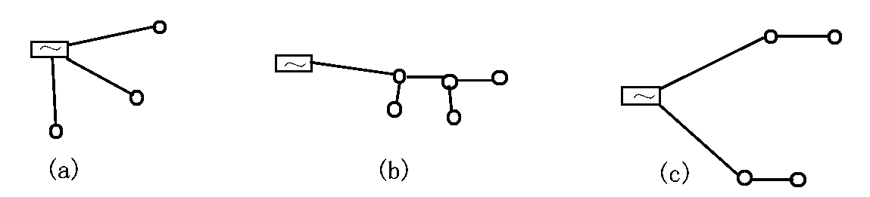
一、电力系统的接线方式
§ 1.3 电力系统的接线方式和电压等级
电源
负荷
1、无备用
图1-３ 无备用接线方式
（a）放射式 （b）干线式样 （c） 链式
优点：简单、经济、运行方便
缺点：供电可靠性差，电能质量差
适用范围：二级负荷

Slide 64
§ 1.3 电力系统的接线方式和电压等级
2、有备用
(d)
(e)
图1-４ 有备用接线方式
（a） 放射式样 （b） 干线式 （c） 链式
（d） 环式 （e） 双端供电网络
优点：供电可靠性和电压质量高
缺点：运行操作和继电保护复杂，经济性差
适用范围：电压等级较高或重要的负荷

Slide 65
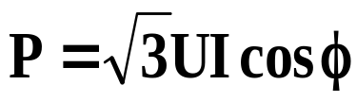
§ 1.3 电力系统的接线方式和电压等级
二、电力系统的标准电压（额定电压）
电气设备在此电压下长期工作，效率和寿命最好
标准电压(经济电压)
电压高 线路电流小 损耗小
绝缘水平高，设备投资增大
制定标准电压，以便实现电网互联
最高电压：正常运行时，考虑设备的绝缘性能确定的最
高运行电压值。
综合考虑，对应一定的输送功率和输送距离应有最合理的线路电压。但从设备制造角度考虑，为保证生产的系列性，并考虑现有实际情况和进一步发展，国家标准规定的标准电压如下表所示。

Slide 66
电力系统电压等级有220/380V（0.4 kV），3 kV、6 kV、10 kV、20 kV、35 kV、66 kV、110 kV、220 kV、330 kV、500 kV。
随着电机制造工艺的提高，10 kV电动机已批量生产，所以3 kV、6 kV已较少使用，20 kV、66 kV也很少使用。供电系统以10 kV、35 kV为主。输配电系统以110 kV以上为主。发电厂发电机有6 kV与10 kV两种，现在以10 kV为主，用户均为220/380V（0.4 kV）低压系统。
根据《城市电力网规定设计规则》规定：输电网为500 kV、330 kV、220 kV、110kV，高压配电网为110kV、66kV，中压配电网为20kV、10kV、6 kV，低压配电网为0.4 kV（220V/380V）。 发电厂发出6 kV或10 kV电，除发电厂自己用（厂用电）之外，也可以用10 kV电压送给发电厂附近用户，10 kV供电范围为10Km、35 kV为20~50Km、66 kV为30~100Km、110 kV为50~150Km、220 kV为100~300Km、330 kV为200~600Km、500 kV为150~850Km。

Slide 67
2.变配电站种类
电力系统各种电压等级均通过电力变压器来转换，电压升高为升压变压器（变电站为升压站），电压降低为降压变压器（变电站为降压站）。一种电压变为另一种电压的选用两个线圈（绕组）的双圈变压器，一种电压变为两种电压的选用三个线圈（绕组）的三圈变压器。
变电站除升压与降压之分外，还以规模大小分为枢纽站，区域站与终端站。枢纽站电压等级一般为三个（三圈变压器），550kV /220kV /110kV。区域站一般也有三个电压等级（三圈变压器），220 kV /110kV /35kV或110kV /35kV /10kV。终端站一般直接接到用户，大多数为两个电压等级（两圈变压器）110kV /10 kV或35 kV /10 kV。用户本身的变电站一般只有两个电压等级（双圈变压器）110 kV /10kV、35kV /0.4kV、10kV /0.4kV，其中以10kV /0.4kV为最多。

Slide 68
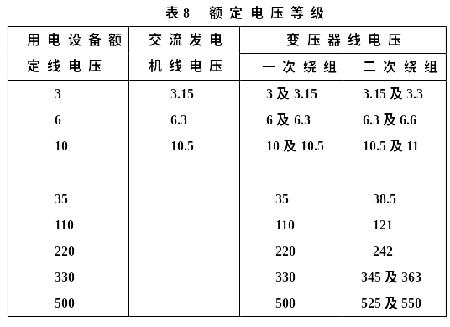
三、电压等级及适用范围
§ 1.3 电力系统的接线方式和电压等级
注：60KV和154KV在东北电网，即将被淘汰的等级。

Slide 69
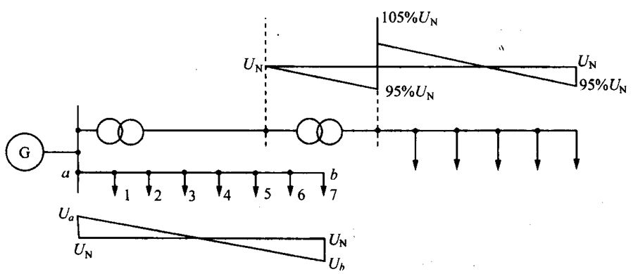
说明：
1.用电设备的容许电压偏移一般为±5%；
2.沿线路的电压降落一般为10%；
3.取线路始端电压为额定电压的105%。
4.在额定负荷下，变压器内部的电压降落约为5%。
图1-5 电力网络中的电压分布

Slide 70
电力网络中电压分布采取的措施：
用电设备额定电压: 等于系统的额定电压，使所有设备能在接近它们的额定电压下运行；
线路额定电压: 等于系统的额定电压
发电机额定电压：系统的额定电压105%

Slide 71
变压器的电压等级
1、升压变压器（例如35/121，10.5/242）
  一次侧（低压侧）接电源，相当于用电设备，
  一次侧额定电压等于用电设备的额定电压；
  直接和发电机相联的变压器一次侧额定电压
  等于发电机的额定电压；
  二次侧（高压侧）接线路始端，向负荷供电，
  相当于发电机，应比线路的额定电压高5%，加
  上变压器内耗5%，所以二次侧额定电压等于用
  电设备的额定电压110%。

Slide 72
变压器的电压等级
2、降压变压器（110/38.5，220/38.5）
  一次侧（高压侧）接线路末端，相当于用电设备，一次侧额定电压等于用电设备的额定电压；
  二次侧（低压侧）向负荷供电，相当于发电机，应比线路的额定电压高5%，加上变压器内耗5%，所以二次侧额定电压等于用电设备的额定电压110%。

Slide 73
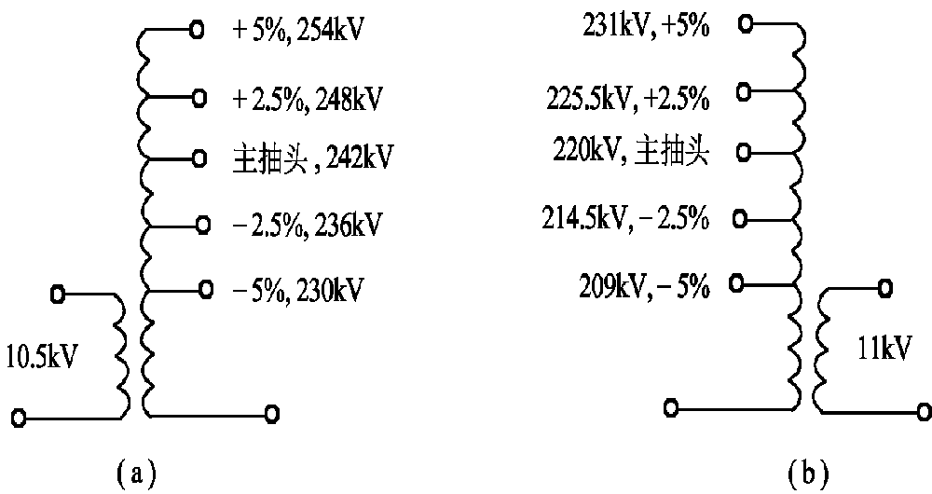
用线电压表示的抽头额定电压
？
220kV
升压变压器
降压变压器
例如（35/121，10.5/242），（110/38.5，220/38.5）

Slide 74
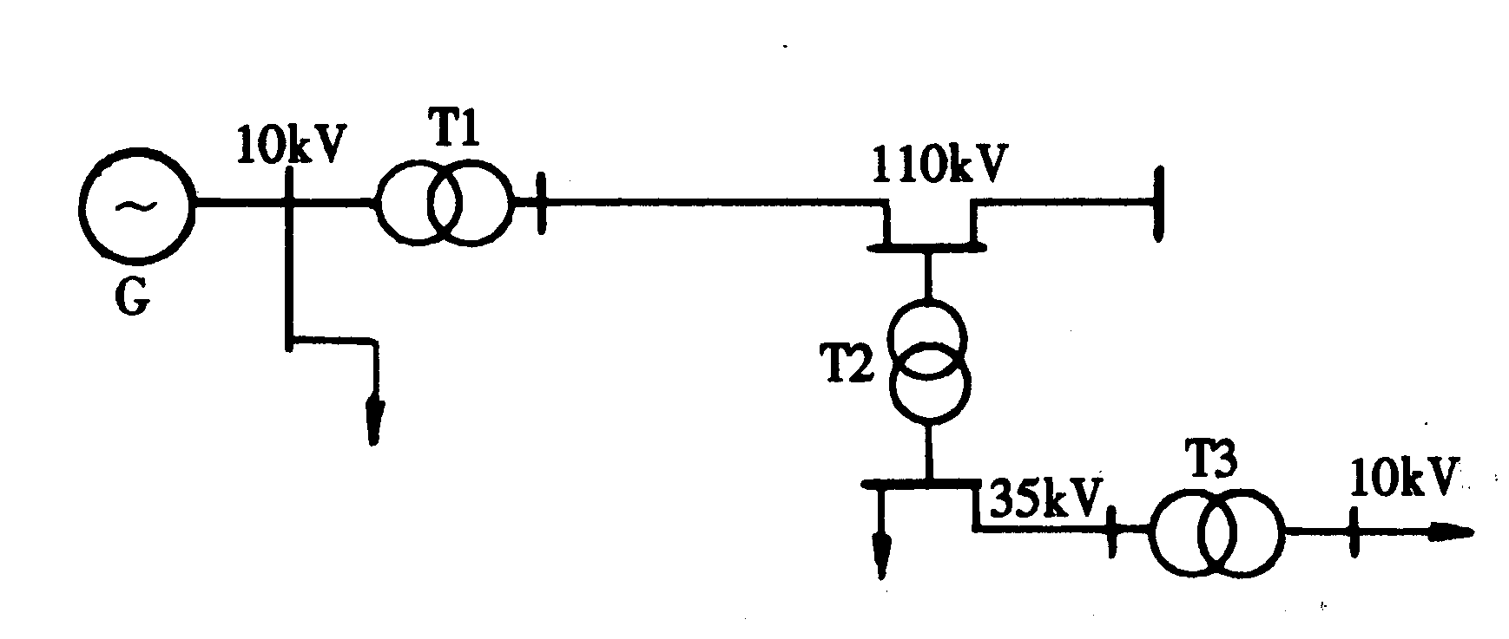
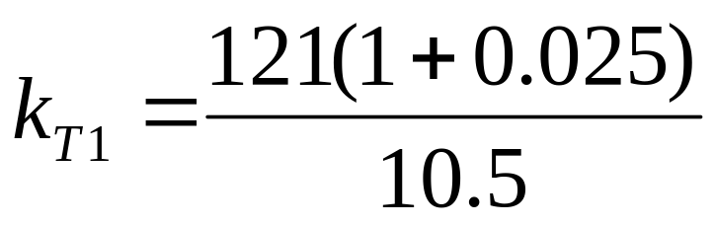
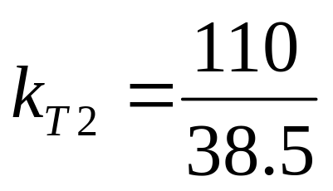
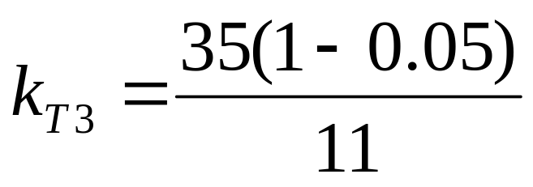
典型例题 : ( 1)确定各设备额定电压;(2)若T1工作于+2.5%抽头, T2工作于主抽头,T3工作于-5%抽头,求个变压器变比.
10.5kV
10.5kV
121kV
110kV
38.5kV
35kV
11kV

Slide 75
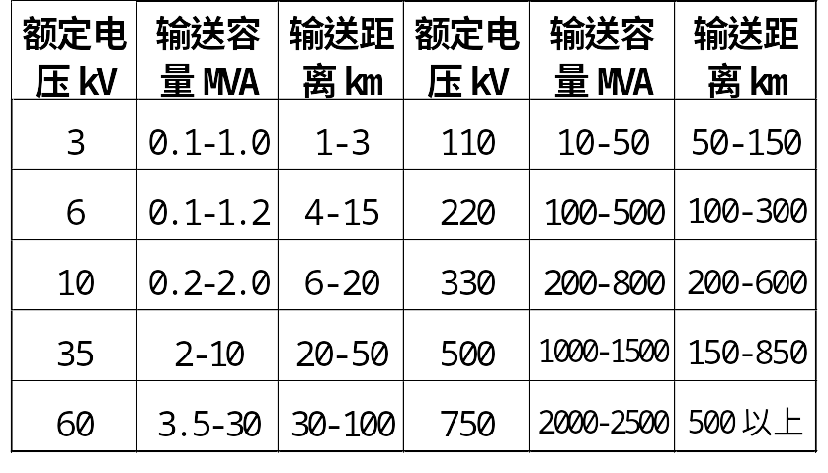
§1.3 电力系统的接线方式和电压等级
电力输送中电压与输送容量的关系
表9 各级电压架空线路的输送能力

Slide 76
§1.3 电力系统的接线方式和电压等级
四、电力系统中性点的运行方式（电气设备课程讲解）
        电力系统的中性点：星形连接的变压器或发电机的中性点。
分析原因：电源中性点的不同运行方式，对电力系统的运行，特别是在系统发生单相接地故障时有明显的影响，而且将影响系统二次侧的继电保护和检测仪表的选择和运行。
电力系统的中性点运行方式：
  小电流接地运行方式
  大电流接地运行方式
    中性点不接地（中性点绝缘）
    中性点经消弧线圈接地
    中性点直接接地
    中性点经电阻接地

Slide 77
§1.3 电力系统的接线方式和电压等级
四、电力系统中性点的运行方式
接地 ？
为了保证电力网或电气设备的正常运行和工作人员的人身安全，人为地使电力网及其某个设备的某一特定地点通过导体与大地作良好的连接。
接地分类：
  工作接地：为了保证电气设备在正常或发生故障情况下可靠地工作而采取的接地。
  保护接地：将一切正常工作时不带电而在绝缘损坏时可能带电的金属部分接地，以保证工作人员接触时的安全。 （接地保护）
  保护接零：在中性点直接接地的低压电力网中，把电气设备的外壳与接地中性线（也称零线）直接连接，以实现对人身安全的保护作用。
  防雷接地：为消除大气过电压对电气设备的威胁，而对过电压保护装置采取的接地措施。
  防静电接地：对生产过程中有可能积蓄电荷的设备所采取的接地。
？

Slide 78
§1.3 电力系统的接线方式和电压等级
四、电力系统中性点的运行方式
※我们所讲的中性点运行方式中的接地是指工作接地。
  电力系统中性点工作接地就是指电气设备（电力变压器、电压互感器或发电机）的中性点工作接地。
需要了解：
小电流工作接地系统，亦称中性点非有效接地系统，
或称中性点非直接接地系统。
大电流工作接地系统，亦称中性点有效接地系统。
发电机、变压器如何实现工作接地 ？

Slide 79
四、电力系统中性点运行方式
-----星形联结发电机或变压器的中性点
☆ 发电机定子绕组Y联结的中性点运行方式：
  ＊一种是不接地。
  ＊另一种是为了防护定子绕组过电压而采用经过避
  雷器接地。避雷器内部有气隙，所以正常运行和不接
  地一样。
☆ 变压器Y接法线圈的中性点运行方式：
  ＊不接地，10KV~35kV系统多属这类情况。
  ＊消弧线圈接地，即经过一个线性电抗线圈接地，10KV~60kV系统有这种方式。
  ＊直接接地，110kV及以上电压系统和380／220V三相四线低压系统都属这类情况。

Slide 80
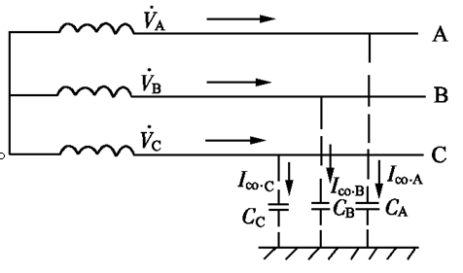
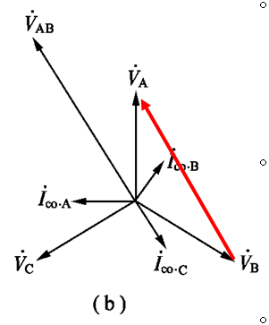

1.中性点不接地系统
◆ 正常运行
系统正常运行时，三相电
压是对称的，三个相对地
电流也是对称平衡的。地
中没有电流流过。

Slide 81
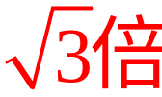

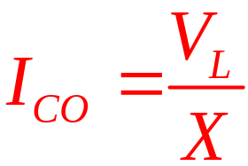
1.中性点不接地系统
◆ 正常运行
分析：1）线电压与相电压关系；
2）中性点电位；
3）对地电容电流与相电压关系

Slide 82

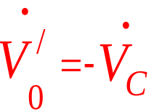
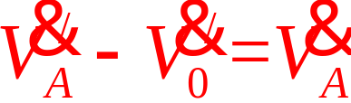
1.中性点不接地系统
◆ 单相（C相）接地
-
+
分析：
1）中性点对地电位；
2）非接地相对地电位与正常运行时的关系；

Slide 83
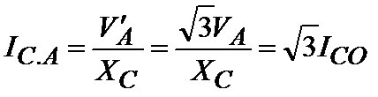



◆ 对地电容电流分析
1.中性点不接地系统
由以上可知，在中性点不接地系统中单相接地电流
的大小与线路长度和电压成正比，线路越长，电压越高，
接地电流就越大。

Slide 84
1.中性点不接地系统
中性点不接地系统单相接地故障的结论：
1.故障相对地电压降为零；非故障相对地电压升高为线电压，因此，
线路及各种电气设备的绝缘要按线电压设计，绝缘投资所占比重加
大，显而易见，电压等级越高绝缘投资越大。
2.三相之间的线电压仍然对称，用户的三相用电设备仍能照常运行，
但允许继续运行的时间不能超过2h。
3.接地电流在故障处可能产生稳定的或间歇性的电弧。
  如果接地电流大于30A时，将形成稳定电弧，成为持续性电弧接地，这将烧毁电气设备和可能引起多相相间短路。
  如果接地电流大于5A~10A，而小于30A，则有可能形成间歇性电弧；间歇性电弧容易引起弧光接地过电压，其幅值可达（2.5~3）U_{ϕ}，将危害整个电网的绝缘安全。
  如果接地电流在5A以下，当电流经过零值时，电弧就会自然熄灭。

Slide 85
中性点不接地系统适用范围
（１）3～10kV钢筋混凝土或金属杆塔的架空线路构成的系统和所有35kV、66kV系统，不直接连接发电机的系统；当接地电流I_{C}＜10A时的系统。
（２）3～10kV非钢筋混凝土或非金属杆塔的架空线路构成的系统；电压为3kV及接地电流I_{C}＜30A的系统；电压为6kV及接地电流I_{C}＜20A系统。
（３）3～10kV电缆线路构成的，接地电流I_{C}＜30A系统。
（４）与发电机有直接电气联系的3～20kV系统，如果要求发电机带内部单相接地故障运行，当接地电流不超过允许值时也可以采用。

Slide 86

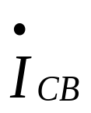


2.中性点经消弧线圈接地
消弧线圈？
安装在变压器或发电机中性点与大地之间的具有气隙铁芯的电抗器。
单相(C相)金属性接地故障
A
负
荷
B
C
L
C
C
C

Slide 87









2.中性点经消弧线圈接地
A
C相发生接地时，中性点电压变为-U_{C} ，在消弧线圈作用下，产生电感电流（滞后90°）数值为
I_{L}＝U_{C} / X_{L}＝U / X_{L}
负
荷
B
C
L
C
C
C
消弧线圈的作用
当发生单相接地故障时，接地故障相与消弧线圈构成了另一个回路，接地故障相接地电流中增加了一个感性电流，它和装设消弧线圈前的容性电流的方向刚好相反，相互补偿，减少了接地故障点的故障电流，使电弧易于自行熄灭，从而避免了由此引起的各种危害，提高了供电可靠性。
0

Slide 88
2.中性点经消弧线圈接地
消弧线圈的补偿方式
  全补偿方式：按I_{L}=I_{C}选择消弧线圈的电感，使接地故障点电流为零，此即全补偿方式。
  这种补偿方式并不好，因为当感抗等于容抗时，电力网将发生谐振，产生危险的高电压或过电流，影响系统安全运行。
0
  欠补偿方式：按I_{L}<I_{C}选择消弧线圈的电感，此时接地故障点有未被补偿的电容电流流过。
  采用欠补偿方式时，若电力网运行方式改变而切除部分线路，整个电力网对地电容将减少，此时系统有可能发展成为全补偿方式，导致电力网发生谐振，危及系统安全运行；另外，欠补偿方式容易引起铁磁谐振过电压等其它问题，所以很少被采用。

Slide 89

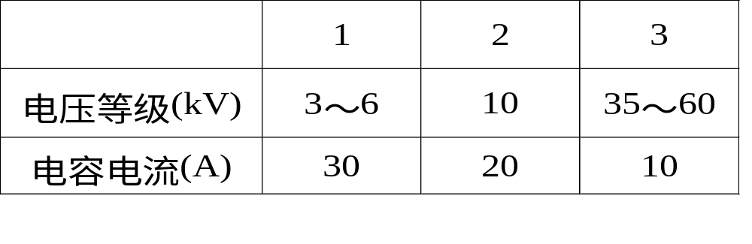
2.中性点经消弧线圈接地
  过补偿方式：按I_{L}>I_{C}选择消弧线圈的电感，此时接地故障点有剩余的电感电流流过。
  在过补偿方式下，即使电力网运行方式改变而切除部分线路时，也不会发展成为全补偿方式，导致电力网发生谐振。同时，由于消弧线圈有一定的裕度，今后电力网发展，线路增多、对地电容增加后，原有消弧线圈还可继续使用。因此，实际上大多采用过补偿方式。
消弧线圈容量的选择
有关安装消弧线圈规程

Slide 90
2.中性点经消弧线圈接地
补偿方式
1、欠补（I_{L}<Ic）
2、过补（I_{L}>Ic），
一般采用这种方式
3、全补（I_{L}=Ic），
不允许，容易谐振
3-6kV电力网 (接地电流 >30A)
10kV电力网 (接地电流 > 20A)
35-60kV 电力网 (接地电流 > 10A)
还可用在雷害事故严重的地区和某些大城市电网的110kV系统。

Slide 91
3.中性点直接接地系统
特点：
  供电可靠性不如电力系统中性点不接地和经消弧线圈接地方式。故障时：如发生接地故障，则构成短路回路，接地相电流很大；为提高供电可靠性，在线路上广泛安装三相或单相自动重合闸装置。
单相接地时的短路电流很大，必须选用较大容量的开关设备。
单相接地时，对附近通信线路将产生电磁干扰。为减少电磁干扰，电力线路应尽量避免和通信线路平行架设。
非故障相对地电压＝U_{N}，电气设备的绝缘水平只需按电力网的相电压考虑，可以降低工程造价。（优点）
  110kV及以上的超高压系统中超高压电器的绝缘问题是影响其设计
  和制造的关键问题，所以我国对110kV及以上超高压系统的中性点均采取直接接地的运行方式。
  适用范围（1）我国110kV（国外220kV）及以上电压等级的电力系统 。（2）380/220V低压系统。主要是从人身安全考虑问题。

Slide 92
4.中性点经电阻接地的电力系统
中性点经消弧线圈接地在实际运行中存在缺陷：
（1）由于电感电流的滞后性使得电弧间歇接地过电压仍然会短时存在。
（2）电网的参数随时变化，而调整消弧线圈的补偿容量的响应速度较慢，仍然会造成系统过电压的出现。
（3）对全电缆出线的配电变电所，接地故障通常都为永久性故障，此时中性点安装消弧线圈已失去意义。
由此出现了中性点经电阻接地的形式。

Slide 93
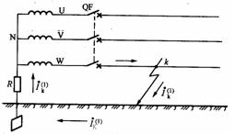
（1）中性点经低电阻接地的三相系统
中性点经低电阻接地运行时，所接的接地电阻的大小以限制接地相电流在600～1000A范围内为宜。同时，由于电缆线路的永久性故障概率较大，不能使用线路自动重合闸，须从电网结构、自动装置上采取措施证用户的供电可靠性。

Slide 94
（2）中性点经高电阻接地的三相系统
发电机－变压器组单元接线的200MW及以上发电机，当接地电流超过允许值时，常采用中性点经高电阻接地的方式。
发电机中性点经高电阻接地后，可达到一下效果：
（1）限制过电压不超过额定相电压的2.6倍；
（2）限制接地故障电流不超过10～15A；
（3）为定子接地保护提供电源，便于检测。
发电机内部发生单相接地故障要求瞬时切机时，宜采用高电阻接地方式。
较小城市的配电网除采用中性点经消弧线圈接地方式外，还可考虑采用经高值阻抗接地方式，以降低设备投资、简化运行工作并维持适当的供电可靠性。

Slide 95
（3）中性点经小阻抗接地的三相系统
在500kV及以上系统，为了限制单相短路电流，可在
中性点与地之间接一个电抗值较小电抗器，保证正常运行
时中性点的位移电压在允许范围内。
该接地方式的运行特点与中性点直接接地相同，发生
单相接地时须立即跳开断路器。
中性点采用小阻抗接地，要求该系统中所有变压器的
中性点都经一个小电抗器接地，既使系统被分裂成几个部
分，也不会出现中性点不接地的变压器，并且对主变中性
点绝缘水平要求大大降低。

Slide 96
4.中性点经电阻接地的电力系统
特点：
  降低工频过电压，抑制弧光过电压；
  消除铁磁谐振过电压，防止断线谐振过电压；
  使设置的零序保护动作跳闸；
  避免发生高压触电事故；
  保证供电可靠性。
适用范围：配网系统（与中性点经消弧线圈接地、不接地比选）
  在我国城市配网系统中：
  全电缆出线变电站的单相接地故障电容电流超过30A时采用中性点经电阻接地；
  全架空线路出线变电站的单相接地故障电流超过10A时，采用中性点经消弧线圈接地；
  对电缆与架空线混合线路的单相接地故障电容电流超过10A时，可采用中性点经消弧线圈接地或采用中性点经电阻接地。

Slide 97
系统中单相接地的特点比较
四、三相电力系统中性点运行方式比较
中性点不接地 中性点直接接地
电流
中性点电压
非故障相电压
线电压
接地点的电容电流是正常运行时一相对地电容电流的3倍
故障相电流和流入故障点的电流很大
中性点电压升高为相电压
故障相和中性点电压为零
非故障相对地电压升高为线电压
非故障相对地电压仍为相电压
三相之间的线电压保持与正常时相同
与故障相相关的线电压降低为相电压
经消弧线圈接地:适当选择线圈感抗,接地点电流可减小到很小,且熄灭接地电流产生的电弧。其他特点与不接地系统基本相同。

Slide 98
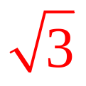
四、三相电力系统中性点运行方式比较
特点：供电可靠性低，绝缘成本低，比较经济；
直接接地
故障时：如发生接地故障，则构成短路回路，接地相电流很大；
适用范围：110KV及以上或220/380V系统。
特点：供电可靠性高，绝缘费用高，成本高；
故障时：如发生接地故障，不必切除接地相，但非接地相对地电压为 倍相电压；
不接地
适用范围：60KV以下系统。

Slide 99
五、中性点接地方式的选择
※ 如何确定电力系统中性点接地方式 ？
  应从供电可靠性、防止过电压、对通信线路的干扰、
  继电保护以及确保人身安全诸方面综合考虑。
（一） 6～10kV系统
6～10kV系统,考虑到接地方式不影响电器设备的造价。如果网络不太扩展，接地电流小，瞬时接地故障能可靠地自动消除时，就采用中性点不接地方式。若网络扩展，接地电流大，不能保证接地故障可靠地自动消除，就采用消弧线圈接地方式。
（二）35kV系统
采用和6～10千伏系统的同样原则处理。在35kV供电范围较大的
电力网中，一部分变压器的中性点是经消弧线圈接地。而供电范围较
小的35kV电力网中，因接地电流小，变压器的中性点采取不接地方式。

Slide 100
五、中性点接地方式的选择
（三）110kV及以上系统
110kV及以上的系统接地方式是选择中性点直接接地，主要是考
虑中性点直接接地能显著降低设备造价，同时因线路耐雷水平高，很
少发生一相瞬间接地故障，另外有自动重合闸装置的配合，中性点直接接地对运行可靠性的影响是不大的。
（四）220V/380V低压配电网
对于220V/380V低压配电网，我国均采取中性点直接接地，并广
泛应用TN系统，引出有中性线或保护中性线，这除了便于接单相负荷
外，还考虑到了安全保护的要求。一旦发生一相接地故障，即形成
单相短路，快速切除故障，以防发生人身触电事故。

Slide 101
本章总结
本章介绍了电力系统的一些基本概念和常识，包括电力系统、动力系统和电力网等的定义，电力系统的运行特点和对电力系统运行的基本要求；电力系统的结线、结线图和结线方式；电力系统的额定频率、额定电压及各个元件的额定电压的确定；电力系统的运行状态和中性点接地方式；

